Slide 1
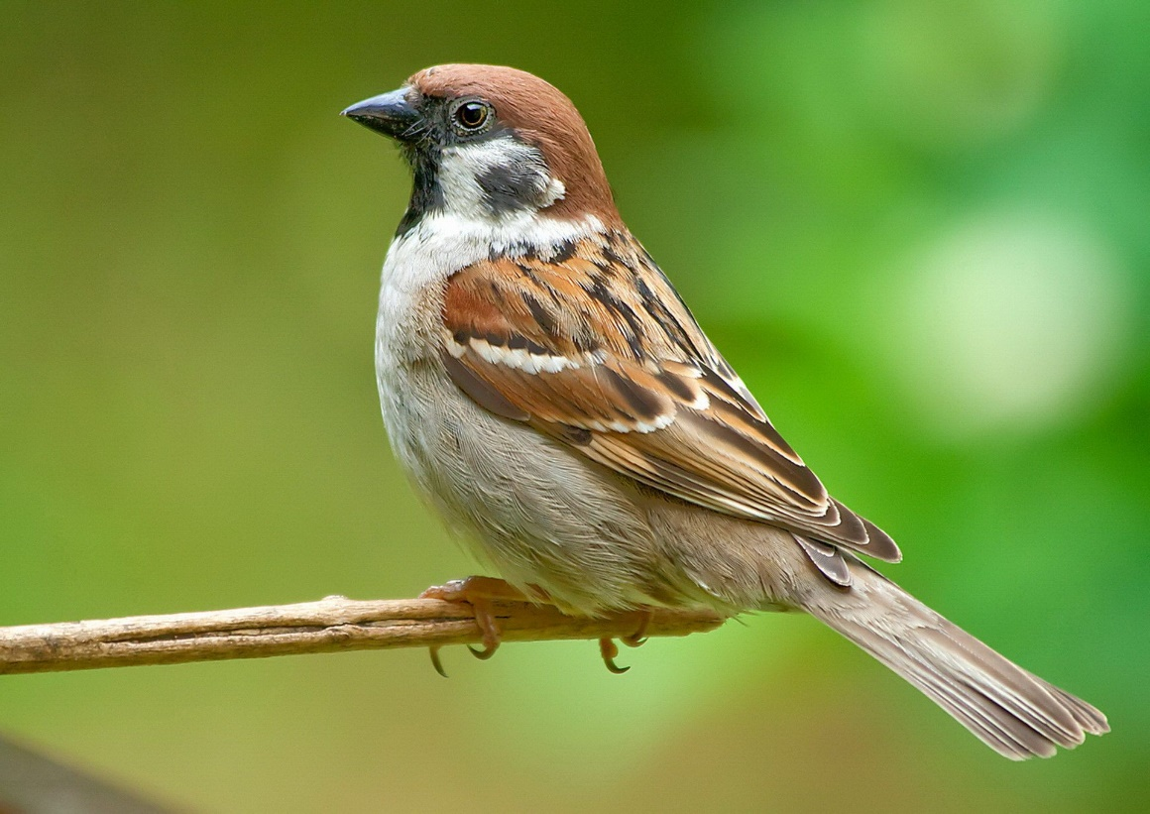
Удивительные птицы Сибири
Муниципальное автономное дошкольное
образовательное учреждение детский сад № 5 «Росток»
2020 год

Slide 2
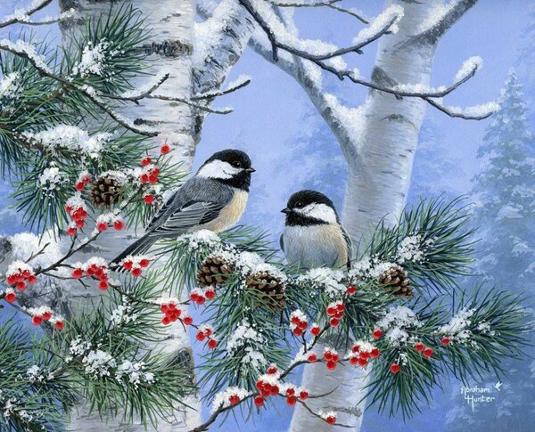
Ханты-Мансийский автономный округ — Югра — является уникальным природным комплексом с его географическим положением, разнообразием климатических условий, с огромным многообразием птиц. Изучение птиц ХМАО – Югры имеет более чем вековую историю, оно было начато в конце XIX века и на сегодняшний день здесь зарегистрировано около 250 видов птиц, из них 33 вида птиц занесено в Красную книгу ХМАО.

Slide 3
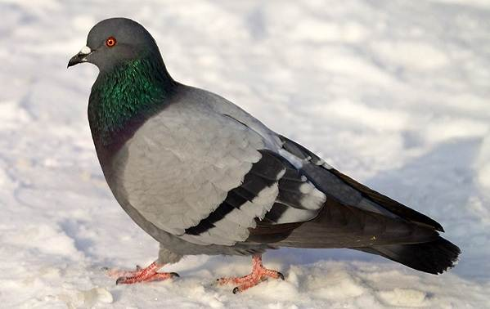
Голубь
Голуби не простозимующие птицы, а «привязанные» к конкретному
месту. Улетая от «родного гнезда» за тысячи километров,
сизые всегда возвращаются обратно.
Верны голуби не только родным краям, но и партнерам. Пару птицы выбирают один раз и на всю жизнь, подобно лебедям.

Slide 4
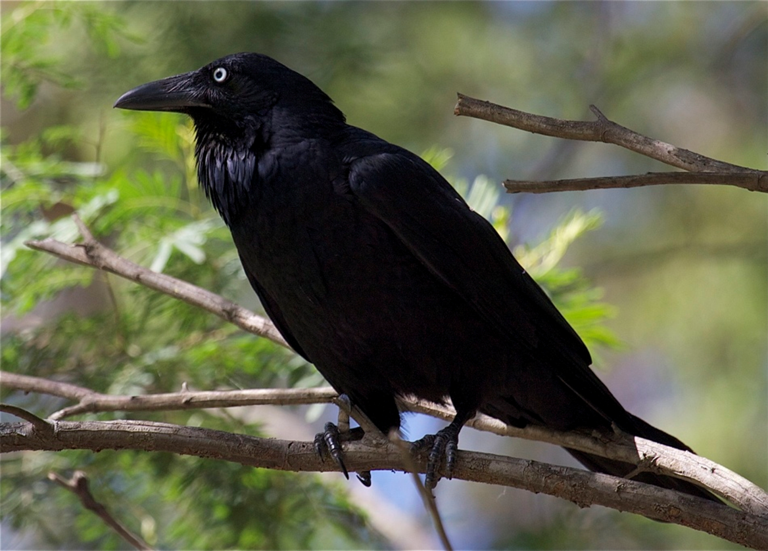
Черная ворона
Вороны одни из самых умных птиц, они способны переживать даже суровые зимы.
Птица с длиной туловища до 65 см. Вольная птица лесных просторов. К жилью человека старается подлетать редко. Предпочитает старые хвойные леса. Как и деревья этих лесов, он – долгожитель, до 200 лет может прожить.

Slide 5
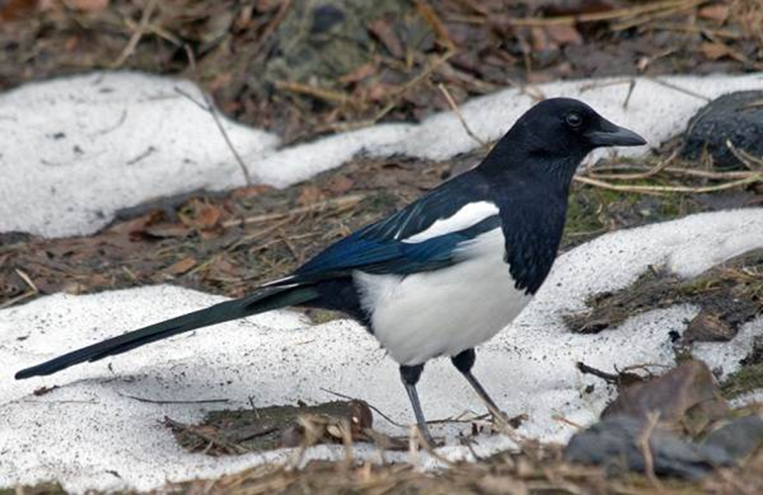
Сорока
Сорока ведёт оседлый образ жизни: ни осенью, ни зимой она не удаляется далеко от гнезда. К зиме большинство сорок вместе с воронами и галками разлетаются по деревням и ищут себе еду.
Сорока носит не только звание трещотки и воришки, но и самой умной птицы.
Сороки с легкостью приручаются людьми.

Slide 6
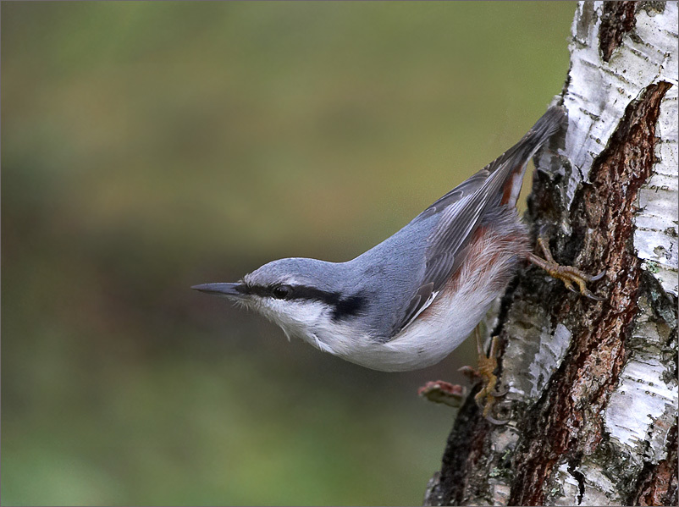
Поползень
Птица уникальная. Она единственная из пернатых древолазов способна передвигаться вниз головой на вертикальном стволе. Поползень вечно веселый и неутомимый. Он подвижный, живой и деятельный. В этой птичке словно соединены характеры дятла и синицы. Летом поползни прячут семена и орешки в кору, а зимой кормятся этими припасами.

Slide 7
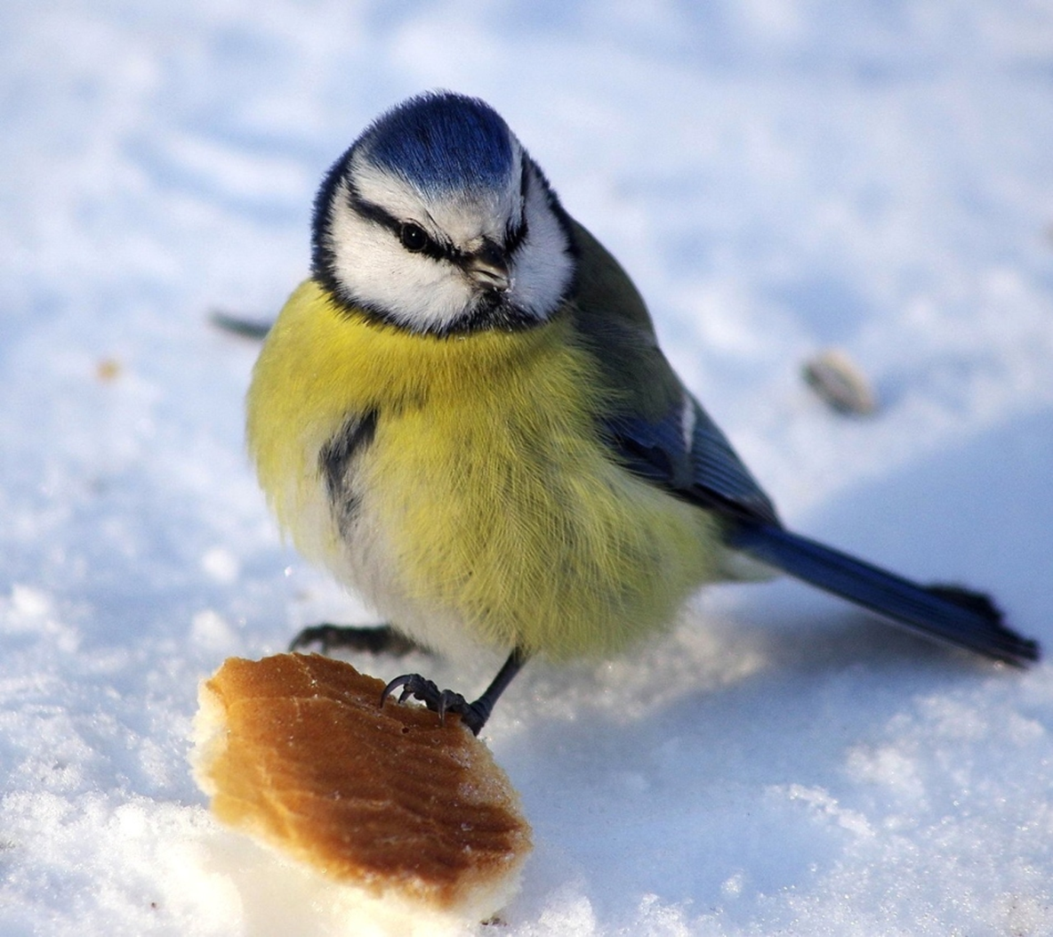
Синица
Синицы во многом не уступают воробьям, они шустро бросаются на корм в кормушках. Но по сравнению с воробьями, синицы наделены более кротким нравом. Интересно, что летом синица съедает почти столько же корма, сколько весит сама.
В России учрежден Синичкин день. Его отмечают 12-го ноября.

Slide 8
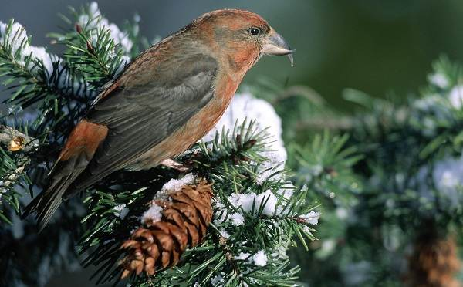
Клест
С помощью крепкого перекрещивающегося клюва клест не только ловко вылущивает семена из еловых и сосновых шишек, но и лазает по деревьям, удерживаясь за ветки и кору клювом и используя в качестве опоры короткий вилкообразный хвост. Эта птица примечательна тем, что может выводить птенцов даже зимой, но только в том случае, если достаточно еды.

Slide 9
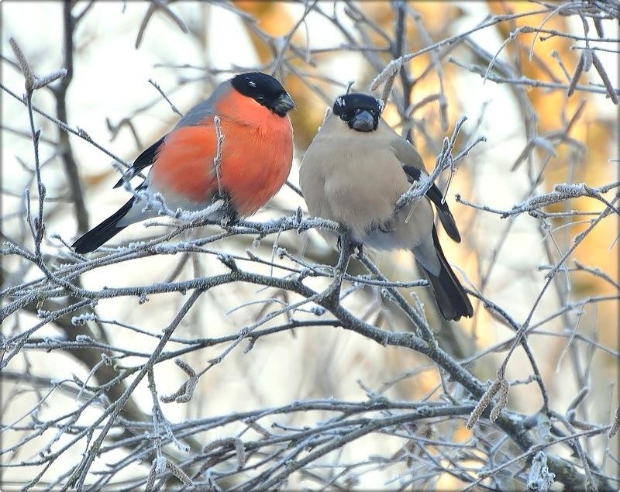
Снегирь
Птица немногим больше воробья, но тело снегиря плотнее. Самцы выделяются алыми грудками. У самок они розово-пепельные. Как и вороны, снегири не против неволи. Говорить не начинают, а вот несколько мелодий выучить и насвистывать способны.
Снегирей чаще встречают зимой, так как из-за недостатка еды, они тянутся к людям. Летом же снегири предпочитают лесистую местность и ведут себя неприметно, так что увидеть их нелегко.

Slide 10
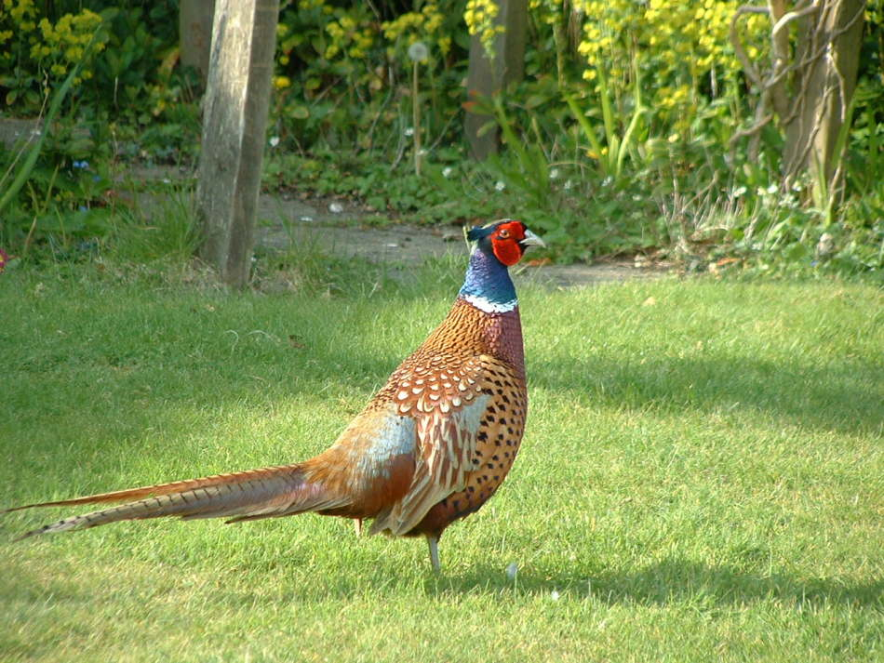
Фазан
Крупная птица, которая является излюбленным трофеем для многих охотников. Фазаны умеют летать, но чаще передвигаются пешком.

Slide 11
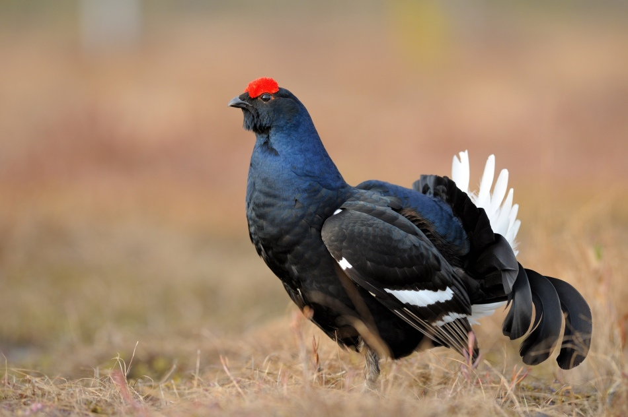
Тетерев
Ещё одна птица, которая имеет отношение к охотничьему промыслу. Водятся тетерева на опушке леса и в лесостепи.
Под снегом же пернатые ищут пропитание — прошлогодние зерна и травы. Тетерев и вовсе использует снег как теплый ночлег

Slide 12
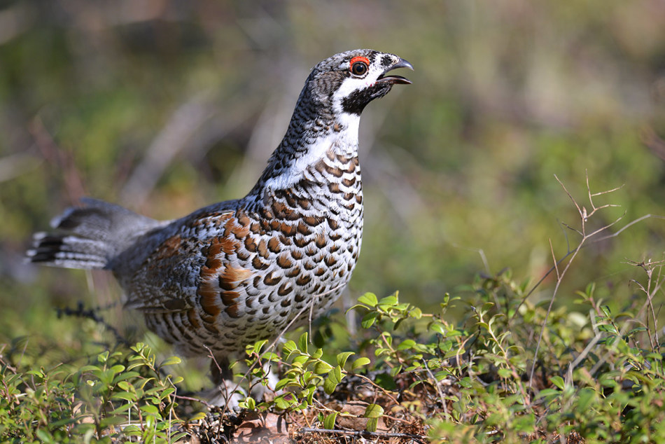
Рябчик
Рябчик также является объектом охотничьего промысла, несмотря на то, что птица эта достаточно мелкая. Вес взрослого рябчика редко достигает 500 г. Интересно, что самая большая популяция этих птиц обитает именно в России.

Slide 13
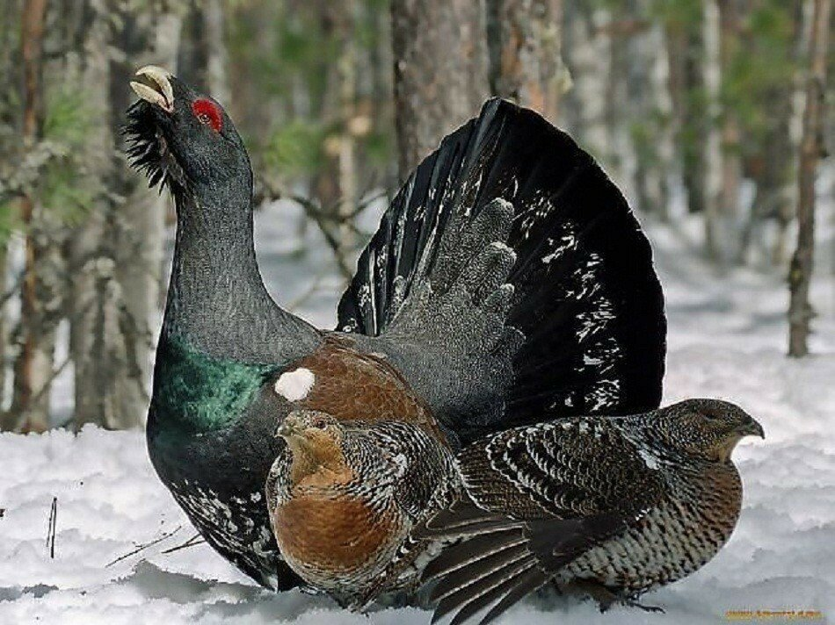
Глухарь
Длина тела самцов глухаря достигает 1,1 м, а масса может составлять до 6,5 кг. Ведут оседлый и одиночный образ жизни. Только к зиме собираются в небольшие группы и могут кочевать на небольшие расстояния. Питаются разнообразно: насекомыми и семенами, почками и ягодами, травой и побегами, листьями. Зимой основной едой для них является хвоя. А когда наступают лютые морозы, то они без раздумий ныряют в снег и зарываются в нем.

Slide 14
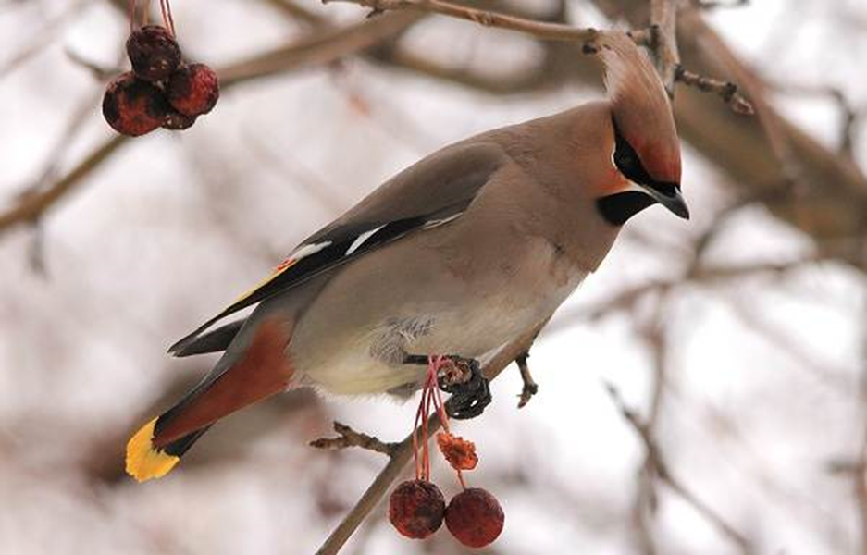
Свиристель
Питаются ягодами, мелкими плодами, почками, молодыми побегами и насекомыми. Птицы наловчились хватать комаров, стрекоз, бабочек и мошек на лету и находить личинок. Осенью с этих мест свиристелям приходится улетать не столько от холода, сколько от голода.
Свиристели легко снимаются с насиженных мест в одном регионе, устремляясь в другой. Птицы ищут среди снегов рябинники, заросли барбариса или калины. В пологе леса свиристели выискивают замерзшую бруснику.

Slide 15
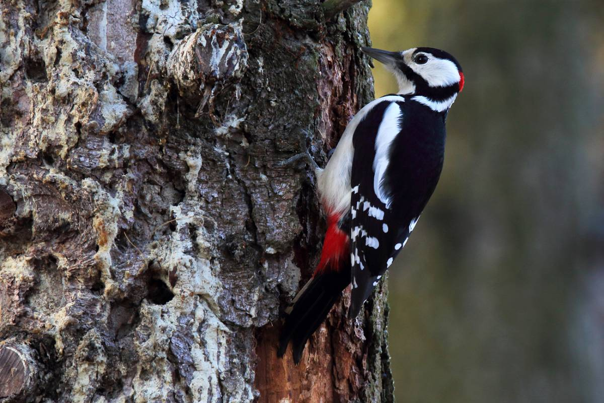
Пёстрый дятел
В длину достигают 23 сантиметра. Весят большие дятлы не более 100 грамм. Предпочитают одинокий образ жизни, каждая особь имеет собственный кормовой участок. В теплое время года дятлы питаются преимущественно насекомыми, которых они достают из-под коры деревьев, а в зимнюю стужу, они могут питаться и растительной пищей: семенами и орехами.

Slide 16
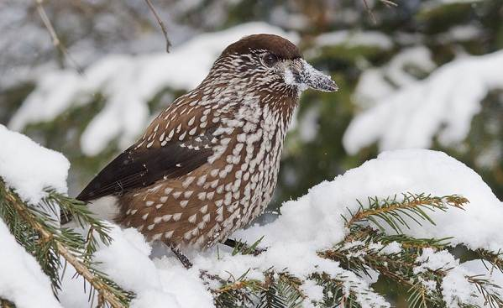
Кедровка
Птица питается кедровыми орешкам. Для них у пернатого есть подъязычный мешок. В нем кедровка переносит около 100 орешков. Российская тайга богата кедрачами, а значит, птице незачем улетать зимой. Часть шишек остается на деревьях зимой.
В России есть памятник кедровке. Он стоит в Томске.

Slide 17
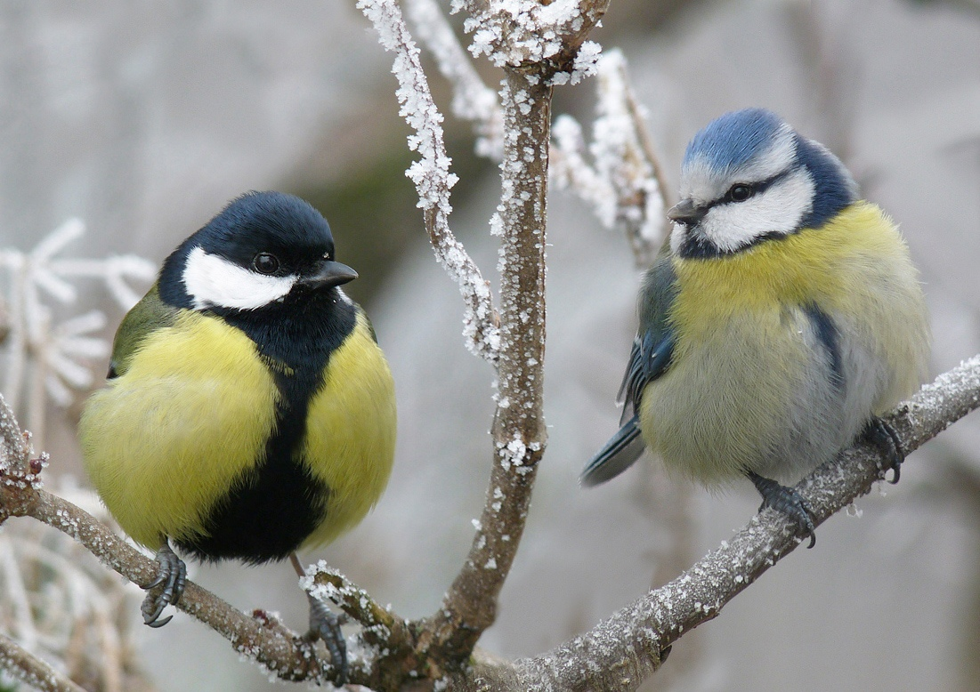
Спасибо за внимание!
Подготовила воспитатель Пешкова О.В.

